Slide 1
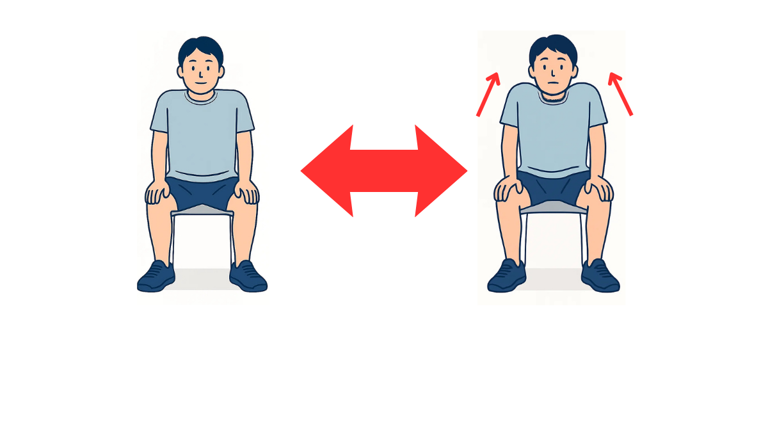
10回×2セット
・肩を精一杯すくめてストン！と下ろしましょう。
・手は横に垂らしておこなっても構いません。

Slide 2
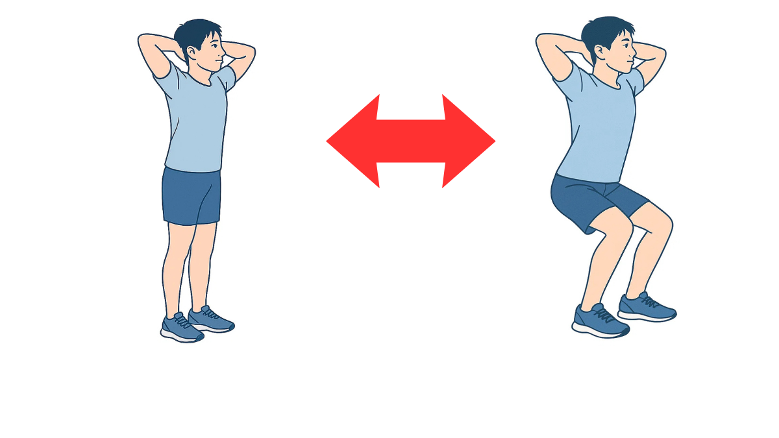
10回×2セット
・背筋を伸ばしたまま、膝を曲げましょう。
・上から見たときに膝がつま先よりも前に出ないようにしましょう。

Slide 3
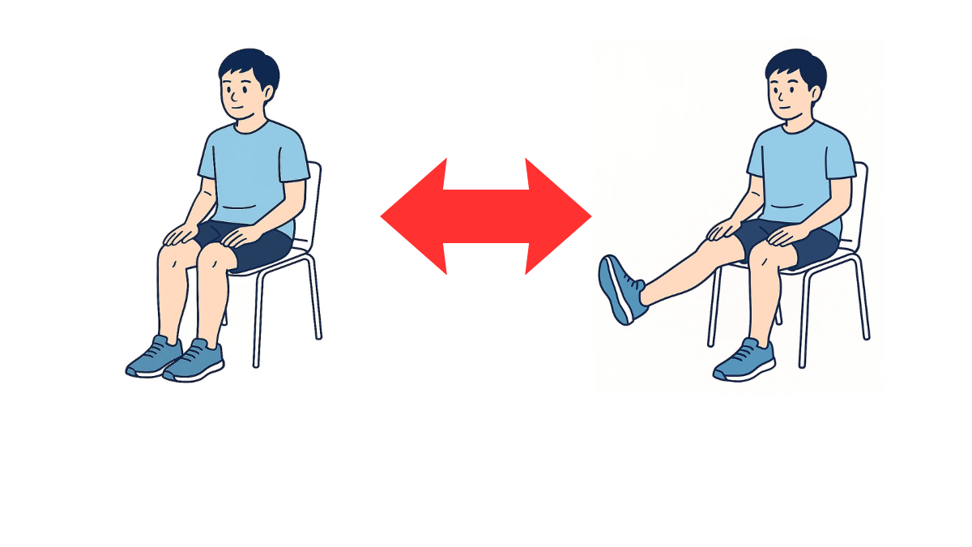
10回×2セット
・イスに深く腰掛けて、背筋を伸ばして行いましょう。
・ゆっくり膝を伸ばして、ゆっくり下ろしましょう。

